Slide 1

0 | 1 | 22 | 25 | 29 | 34 | 69 | 74 | 78 | 81 | 86 | 184 | 205 | 219 | 236 | 268
$$i=2$$
$$DP\left[1\right]\left[2\right]=\min\left(DP\left[1\right]\left[1\right]+DP\left[2\right]\left[2\right]\right)+(S\left[2\right]−S\left[0\right])$$
$$DP\left[8\right]\left[9\right]=\min\left(DP\left[8\right]\left[8\right]+DP\left[9\right]\left[9\right]\right)+(S\left[9\right]−S\left[7\right])$$
$$DP\left[2\right]\left[3\right]=\min\left(DP\left[2\right]\left[2\right]+DP\left[3\right]\left[3\right]\right)+(S\left[3\right]−S\left[1\right])$$
$$DP\left[9\right]\left[10\right]=\min\left(DP\left[9\right]\left[9\right]+DP\left[10\right]\left[10\right]\right)+(S\left[10\right]−S\left[8\right])$$
$$DP\left[3\right]\left[4\right]=\min\left(DP\left[3\right]\left[3\right]+DP\left[4\right]\left[4\right]\right)+(S\left[4\right]−S\left[2\right])$$
$$DP\left[10\right]\left[11\right]=\min\left(DP\left[10\right]\left[10\right]+DP\left[11\right]\left[11\right]\right)+(S\left[11\right]−S\left[9\right])$$
$$DP\left[4\right]\left[5\right]=\min\left(DP\left[4\right]\left[4\right]+DP\left[5\right]\left[5\right]\right)+(S\left[5\right]−S\left[3\right])$$
$$DP\left[11\right]\left[12\right]=\min\left(DP\left[11\right]\left[11\right]+DP\left[12\right]\left[12\right]\right)+(S\left[12\right]−S\left[10\right])$$
$$DP\left[5\right]\left[6\right]=\min\left(DP\left[5\right]\left[5\right]+DP\left[6\right]\left[6\right]\right)+(S\left[6\right]−S\left[4\right])$$
$$DP\left[12\right]\left[13\right]=\min\left(DP\left[12\right]\left[12\right]+DP\left[13\right]\left[13\right]\right)+(S\left[13\right]−S\left[11\right])$$
$$DP\left[6\right]\left[7\right]=\min\left(DP\left[6\right]\left[6\right]+DP\left[7\right]\left[7\right]\right)+(S\left[7\right]−S\left[5\right])$$
$$DP\left[13\right]\left[14\right]=\min\left(DP\left[13\right]\left[13\right]+DP\left[14\right]\left[14\right]\right)+(S\left[14\right]−S\left[12\right])$$
$$DP\left[14\right]\left[15\right]=\min\left(DP\left[14\right]\left[14\right]+DP\left[15\right]\left[15\right]\right)+(S\left[15\right]−S\left[13\right])$$
$$DP\left[7\right]\left[8\right]=\min\left(DP\left[7\right]\left[7\right]+DP\left[8\right]\left[8\right]\right)+(S\left[8\right]−S\left[6\right])$$

Slide 2

0 | 1 | 22 | 25 | 29 | 34 | 69 | 74 | 78 | 81 | 86 | 184 | 205 | 219 | 236 | 268
$$i=3$$
$$DP\left[7\right]\left[9\right]=\min\left(\begin{aligned}DP\left[7\right]\left[7\right]+DP\left[8\right]\left[9\right] \\ DP\left[7\right]\left[8\right]+DP\left[9\right]\left[9\right]\end{aligned}\right)+(S\left[9\right]−S\left[6\right])$$
$$DP\left[1\right]\left[3\right]=\min\left(\begin{aligned}DP\left[1\right]\left[1\right]+DP\left[2\right]\left[3\right] \\ DP\left[1\right]\left[2\right]+DP\left[3\right]\left[3\right]\end{aligned}\right)+(S\left[3\right]−S\left[0\right])$$
$$DP\left[8\right]\left[10\right]=\min\left(\begin{aligned}DP\left[8\right]\left[8\right]+DP\left[9\right]\left[10\right] \\ DP\left[8\right]\left[9\right]+DP\left[10\right]\left[10\right]\end{aligned}\right)+(S\left[10\right]−S\left[7\right])$$
$$DP\left[2\right]\left[4\right]=\min\left(\begin{aligned}DP\left[2\right]\left[2\right]+DP\left[3\right]\left[4\right] \\ DP\left[2\right]\left[3\right]+DP\left[4\right]\left[4\right]\end{aligned}\right)+(S\left[4\right]−S\left[1\right])$$
$$DP\left[9\right]\left[11\right]=\min\left(\begin{aligned}DP\left[9\right]\left[9\right]+DP\left[10\right]\left[11\right] \\ DP\left[9\right]\left[10\right]+DP\left[11\right]\left[11\right]\end{aligned}\right)+(S\left[11\right]−S\left[8\right])$$
$$DP\left[3\right]\left[5\right]=\min\left(\begin{aligned}DP\left[3\right]\left[3\right]+DP\left[4\right]\left[5\right] \\ DP\left[3\right]\left[4\right]+DP\left[5\right]\left[5\right]\end{aligned}\right)+(S\left[5\right]−S\left[2\right])$$
$$DP\left[10\right]\left[12\right]=\min\left(\begin{aligned}DP\left[10\right]\left[10\right]+DP\left[11\right]\left[12\right] \\ DP\left[10\right]\left[11\right]+DP\left[12\right]\left[12\right]\end{aligned}\right)+(S\left[12\right]−S\left[9\right])$$
$$DP\left[4\right]\left[6\right]=\min\left(\begin{aligned}DP\left[4\right]\left[4\right]+DP\left[5\right]\left[6\right] \\ DP\left[4\right]\left[5\right]+DP\left[6\right]\left[6\right]\end{aligned}\right)+(S\left[6\right]−S\left[3\right])$$
$$DP\left[11\right]\left[13\right]=\min\left(\begin{aligned}DP\left[11\right]\left[11\right]+DP\left[12\right]\left[13\right] \\ DP\left[11\right]\left[12\right]+DP\left[13\right]\left[13\right]\end{aligned}\right)+(S\left[13\right]−S\left[10\right])$$
$$DP\left[5\right]\left[7\right]=\min\left(\begin{aligned}DP\left[5\right]\left[5\right]+DP\left[6\right]\left[7\right] \\ DP\left[5\right]\left[6\right]+DP\left[7\right]\left[7\right]\end{aligned}\right)+(S\left[7\right]−S\left[4\right])$$
$$DP\left[12\right]\left[14\right]=\min\left(\begin{aligned}DP\left[12\right]\left[12\right]+DP\left[13\right]\left[14\right] \\ DP\left[12\right]\left[13\right]+DP\left[14\right]\left[14\right]\end{aligned}\right)+(S\left[14\right]−S\left[11\right])$$
$$DP\left[6\right]\left[8\right]=\min\left(\begin{aligned}DP\left[6\right]\left[6\right]+DP\left[7\right]\left[8\right] \\ DP\left[6\right]\left[7\right]+DP\left[8\right]\left[8\right]\end{aligned}\right)+(S\left[8\right]−S\left[5\right])$$
$$DP\left[13\right]\left[15\right]=\min\left(\begin{aligned}DP\left[13\right]\left[13\right]+DP\left[14\right]\left[15\right] \\ DP\left[13\right]\left[14\right]+DP\left[15\right]\left[15\right]\end{aligned}\right)+(S\left[15\right]−S\left[11\right])$$

Slide 3
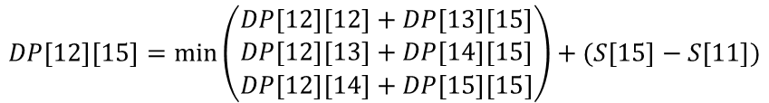
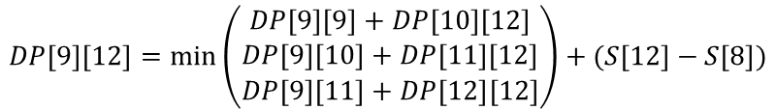
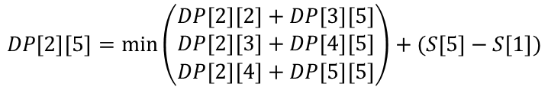
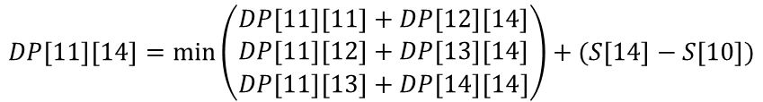
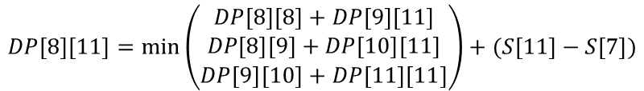
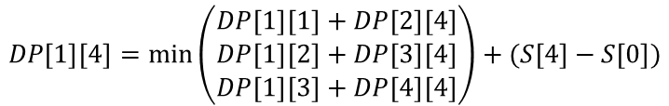
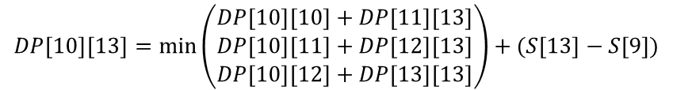
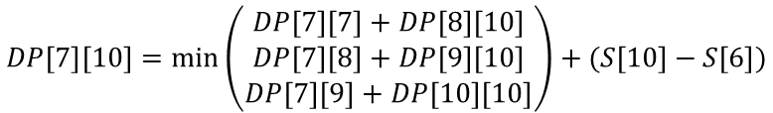
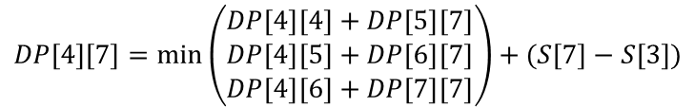
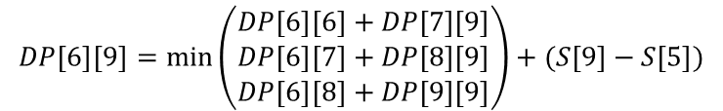
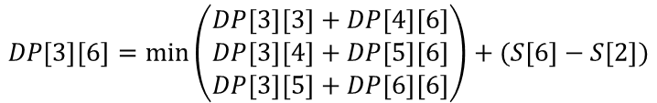
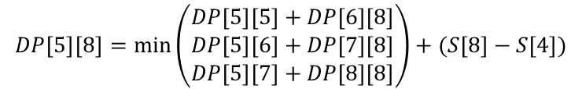

0 | 1 | 22 | 25 | 29 | 34 | 69 | 74 | 78 | 81 | 86 | 184 | 205 | 219 | 236 | 268
$$i=4$$
$$DP\left[1\right]\left[4\right]=\min\left(\begin{aligned}\begin{aligned}DP\left[1\right]\left[1\right]+DP\left[2\right]\left[4\right] \\ DP\left[1\right]\left[2\right]+DP\left[3\right]\left[4\right]\end{aligned} \\ DP\left[1\right]\left[3\right]+DP\left[4\right]\left[4\right]\end{aligned}\right)+(S\left[4\right]−S\left[0\right])$$
$$DP\left[7\right]\left[10\right]=\min\left(\begin{aligned}\begin{aligned}DP\left[7\right]\left[7\right]+DP\left[8\right]\left[10\right] \\ DP\left[7\right]\left[8\right]+DP\left[9\right]\left[10\right]\end{aligned} \\ DP\left[7\right]\left[9\right]+DP\left[10\right]\left[10\right]\end{aligned}\right)+(S\left[10\right]−S\left[6\right])$$
$$DP\left[2\right]\left[5\right]=\min\left(\begin{aligned}DP\left[2\right]\left[2\right]+DP\left[3\right]\left[5\right] \\ DP\left[2\right]\left[3\right]+DP\left[4\right]\left[5\right] \\ DP\left[2\right]\left[4\right]+DP\left[5\right][5]\end{aligned}\right)+(S\left[5\right]−S\left[1\right])$$
$$DP\left[8\right]\left[11\right]=\min\left(\begin{aligned}DP\left[8\right]\left[8\right]+DP\left[9\right]\left[11\right] \\ DP\left[8\right]\left[9\right]+DP\left[10\right]\left[11\right] \\ DP\left[9\right]\left[10\right]+DP\left[11\right][11]\end{aligned}\right)+(S\left[11\right]−S\left[7\right])$$
$$DP\left[3\right]\left[6\right]=\min\left(\begin{aligned}\begin{aligned}DP\left[3\right]\left[3\right]+DP\left[4\right]\left[6\right] \\ DP\left[3\right]\left[4\right]+DP\left[5\right]\left[6\right]\end{aligned} \\ DP\left[3\right]\left[5\right]+DP\left[6\right]\left[6\right]\end{aligned}\right)+(S\left[6\right]−S\left[2\right])$$
$$DP\left[9\right]\left[12\right]=\min\left(\begin{aligned}DP\left[9\right]\left[9\right]+DP\left[10\right]\left[12\right] \\ DP\left[9\right]\left[10\right]+DP\left[11\right]\left[12\right] \\ DP\left[9\right]\left[11\right]+DP\left[12\right][12]\end{aligned}\right)+(S\left[12\right]−S\left[8\right])$$
$$DP\left[4\right]\left[7\right]=\min\left(\begin{aligned}DP\left[4\right]\left[4\right]+DP\left[5\right]\left[7\right] \\ DP\left[4\right]\left[5\right]+DP\left[6\right]\left[7\right] \\ DP\left[4\right]\left[6\right]+DP\left[7\right]\left[7\right]\end{aligned}\right)+(S\left[7\right]−S\left[3\right])$$
$$DP\left[10\right]\left[13\right]=\min\left(\begin{aligned}\begin{aligned}DP\left[10\right]\left[10\right]+DP\left[11\right]\left[13\right] \\ DP\left[10\right]\left[11\right]+DP\left[12\right]\left[13\right]\end{aligned} \\ DP\left[10\right]\left[12\right]+DP\left[13\right]\left[13\right]\end{aligned}\right)+(S\left[13\right]−S\left[9\right])$$
$$DP\left[5\right]\left[8\right]=\min\left(\begin{aligned}\begin{aligned}DP\left[5\right]\left[5\right]+DP\left[6\right]\left[8\right] \\ DP\left[5\right]\left[6\right]+DP\left[7\right]\left[8\right]\end{aligned} \\ DP\left[5\right]\left[7\right]+DP\left[8\right]\left[8\right]\end{aligned}\right)+(S\left[8\right]−S\left[4\right])$$
$$DP\left[11\right]\left[14\right]=\min\left(\begin{aligned}DP\left[11\right]\left[11\right]+DP\left[12\right]\left[14\right] \\ DP\left[11\right]\left[12\right]+DP\left[13\right]\left[14\right] \\ DP\left[11\right]\left[13\right]+DP\left[14\right][14]\end{aligned}\right)+(S\left[14\right]−S\left[10\right])$$
$$DP\left[6\right]\left[9\right]=\min\left(\begin{aligned}\begin{aligned}DP\left[6\right]\left[6\right]+DP\left[7\right]\left[9\right] \\ DP\left[6\right]\left[7\right]+DP\left[8\right]\left[9\right]\end{aligned} \\ DP\left[6\right]\left[8\right]+DP\left[9\right]\left[9\right]\end{aligned}\right)+(S\left[9\right]−S\left[5\right])$$
$$DP\left[12\right]\left[15\right]=\min\left(\begin{aligned}\begin{aligned}DP\left[12\right]\left[12\right]+DP\left[13\right]\left[15\right] \\ DP\left[12\right]\left[13\right]+DP\left[14\right]\left[15\right]\end{aligned} \\ DP\left[12\right]\left[14\right]+DP\left[15\right][15]\end{aligned}\right)+(S\left[15\right]−S\left[11\right])$$

Slide 4
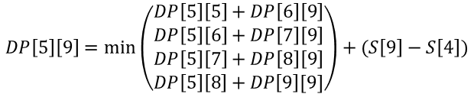

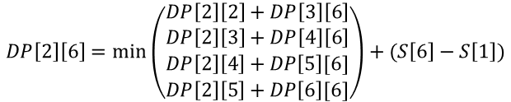
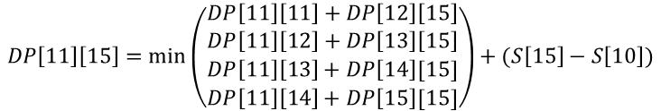
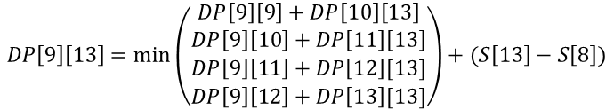
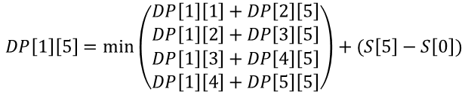
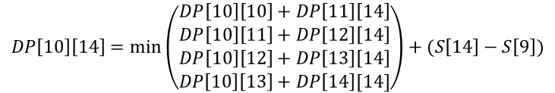
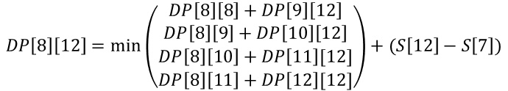
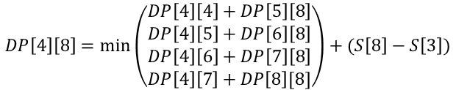
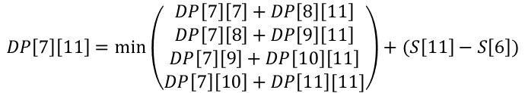
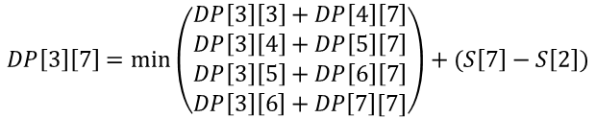
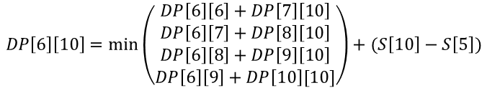
0 | 1 | 22 | 25 | 29 | 34 | 69 | 74 | 78 | 81 | 86 | 184 | 205 | 219 | 236 | 268
$$i=5$$
$$DP\left[1\right]\left[5\right]=\min\left(\begin{aligned}\begin{aligned}\begin{aligned}DP\left[1\right]\left[1\right]+DP\left[2\right]\left[5\right] \\ DP\left[1\right]\left[2\right]+DP\left[3\right]\left[5\right]\end{aligned} \\ DP\left[1\right]\left[3\right]+DP\left[4\right]\left[5\right]\end{aligned} \\ DP\left[1\right]\left[4\right]+DP\left[5\right]\left[5\right]\end{aligned}\right)+(S\left[5\right]−S\left[0\right])$$
$$DP\left[6\right]\left[10\right]=\min\left(\begin{aligned}\begin{aligned}\begin{aligned}DP\left[6\right]\left[6\right]+DP\left[7\right]\left[10\right] \\ DP\left[6\right]\left[7\right]+DP\left[8\right]\left[10\right]\end{aligned} \\ DP\left[6\right]\left[8\right]+DP\left[9\right]\left[10\right]\end{aligned} \\ DP\left[6\right]\left[9\right]+DP\left[10\right][10]\end{aligned}\right)+(S\left[10\right]−S\left[5\right])$$
$$DP\left[7\right]\left[11\right]=\min\left(\begin{aligned}\begin{aligned}\begin{aligned}DP\left[7\right]\left[7\right]+DP\left[8\right]\left[11\right] \\ DP\left[7\right]\left[8\right]+DP\left[9\right]\left[11\right]\end{aligned} \\ DP\left[7\right]\left[9\right]+DP\left[10\right]\left[11\right]\end{aligned} \\ DP\left[7\right]\left[10\right]+DP\left[11\right][11]\end{aligned}\right)+(S\left[11\right]−S\left[6\right])$$
$$DP\left[2\right]\left[6\right]=\min\left(\begin{aligned}\begin{aligned}DP\left[2\right]\left[2\right]+DP\left[3\right]\left[6\right] \\ DP\left[2\right]\left[3\right]+DP\left[4\right]\left[6\right] \\ DP\left[2\right]\left[4\right]+DP\left[5\right][6]\end{aligned} \\ DP\left[2\right]\left[5\right]+DP\left[6\right][6]\end{aligned}\right)+(S\left[6\right]−S\left[1\right])$$
$$DP\left[8\right]\left[12\right]=\min\left(\begin{aligned}\begin{aligned}DP\left[8\right]\left[8\right]+DP\left[9\right]\left[12\right] \\ DP\left[8\right]\left[9\right]+DP\left[10\right]\left[12\right] \\ DP\left[8\right]\left[10\right]+DP\left[11\right][12]\end{aligned} \\ DP\left[8\right]\left[11\right]+DP\left[12\right][12]\end{aligned}\right)+(S\left[12\right]−S\left[7\right])$$
$$DP\left[3\right]\left[7\right]=\min\left(\begin{aligned}\begin{aligned}\begin{aligned}DP\left[3\right]\left[3\right]+DP\left[4\right]\left[7\right] \\ DP\left[3\right]\left[4\right]+DP\left[5\right]\left[7\right]\end{aligned} \\ DP\left[3\right]\left[5\right]+DP\left[6\right]\left[7\right]\end{aligned} \\ DP\left[3\right]\left[6\right]+DP\left[7\right][7]\end{aligned}\right)+(S\left[7\right]−S\left[2\right])$$
$$DP\left[9\right]\left[13\right]=\min\left(\begin{aligned}\begin{aligned}DP\left[9\right]\left[9\right]+DP\left[10\right]\left[13\right] \\ DP\left[9\right]\left[10\right]+DP\left[11\right]\left[13\right] \\ DP\left[9\right]\left[11\right]+DP\left[12\right][13]\end{aligned} \\ DP\left[9\right]\left[12\right]+DP\left[13\right][13]\end{aligned}\right)+(S\left[13\right]−S\left[8\right])$$
$$DP\left[4\right]\left[8\right]=\min\left(\begin{aligned}DP\left[4\right]\left[4\right]+DP\left[5\right]\left[8\right] \\ DP\left[4\right]\left[5\right]+DP\left[6\right]\left[8\right] \\ DP\left[4\right]\left[6\right]+DP\left[7\right]\left[8\right] \\ DP\left[4\right]\left[7\right]+DP\left[8\right][8]\end{aligned}\right)+(S\left[8\right]−S\left[3\right])$$
$$DP\left[10\right]\left[14\right]=\min\left(\begin{aligned}\begin{aligned}\begin{aligned}DP\left[10\right]\left[10\right]+DP\left[11\right]\left[14\right] \\ DP\left[10\right]\left[11\right]+DP\left[12\right]\left[14\right]\end{aligned} \\ DP\left[10\right]\left[12\right]+DP\left[13\right]\left[14\right]\end{aligned} \\ DP\left[10\right]\left[13\right]+DP\left[14\right][14]\end{aligned}\right)+(S\left[14\right]−S\left[9\right])$$
$$DP\left[5\right]\left[9\right]=\min\left(\begin{aligned}\begin{aligned}DP\left[5\right]\left[5\right]+DP\left[6\right]\left[9\right] \\ DP\left[5\right]\left[6\right]+DP\left[7\right]\left[9\right]\end{aligned} \\ DP\left[5\right]\left[7\right]+DP\left[8\right]\left[9\right] \\ DP\left[5\right]\left[8\right]+DP\left[9\right][9]\end{aligned}\right)+(S\left[9\right]−S\left[4\right])$$
$$DP\left[11\right]\left[15\right]=\min\left(\begin{aligned}\begin{aligned}DP\left[11\right]\left[11\right]+DP\left[12\right]\left[15\right] \\ DP\left[11\right]\left[12\right]+DP\left[13\right]\left[15\right] \\ DP\left[11\right]\left[13\right]+DP\left[14\right][15]\end{aligned} \\ DP\left[11\right]\left[14\right]+DP\left[15\right][15]\end{aligned}\right)+(S\left[15\right]−S\left[10\right])$$

Slide 5
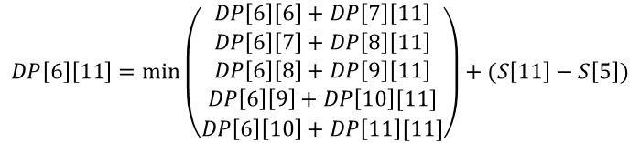
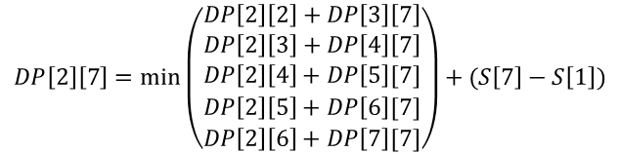
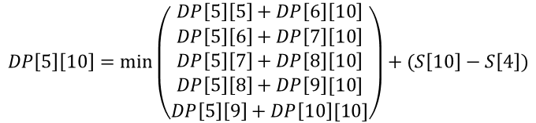

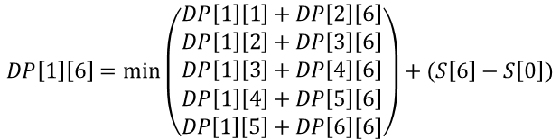
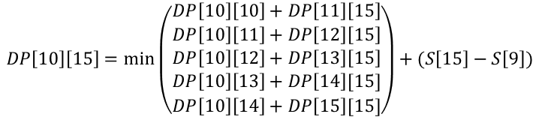
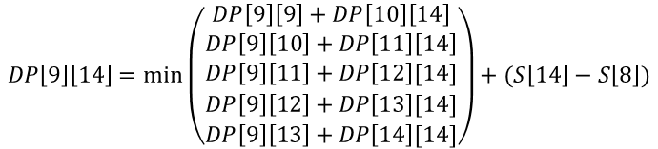
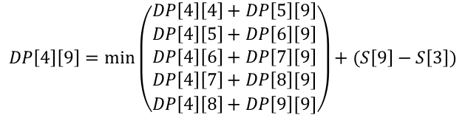
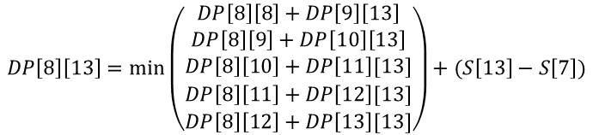
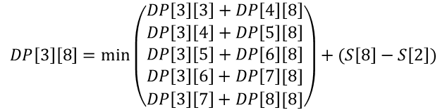
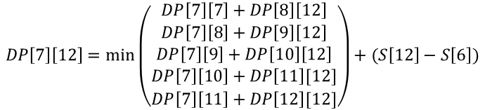
0 | 1 | 22 | 25 | 29 | 34 | 69 | 74 | 78 | 81 | 86 | 184 | 205 | 219 | 236 | 268
$$i=6$$
$$DP\left[6\right]\left[11\right]=\min\left(\begin{aligned}\begin{aligned}\begin{aligned}\begin{aligned}DP\left[6\right]\left[6\right]+DP\left[7\right]\left[11\right] \\ DP\left[6\right]\left[7\right]+DP\left[8\right]\left[11\right]\end{aligned} \\ DP\left[6\right]\left[8\right]+DP\left[9\right]\left[11\right]\end{aligned} \\ DP\left[6\right]\left[9\right]+DP\left[10\right][11]\end{aligned} \\ DP\left[6\right]\left[10\right]+DP\left[11\right][11]\end{aligned}\right)+(S\left[11\right]−S\left[5\right])$$
$$DP\left[1\right]\left[6\right]=\min\left(\begin{aligned}\begin{aligned}\begin{aligned}DP\left[1\right]\left[1\right]+DP\left[2\right]\left[6\right] \\ DP\left[1\right]\left[2\right]+DP\left[3\right]\left[6\right]\end{aligned} \\ DP\left[1\right]\left[3\right]+DP\left[4\right]\left[6\right]\end{aligned} \\ DP\left[1\right]\left[4\right]+DP\left[5\right]\left[6\right] \\ DP\left[1\right]\left[5\right]+DP\left[6\right][6]\end{aligned}\right)+(S\left[6\right]−S\left[0\right])$$
$$DP\left[2\right]\left[7\right]=\min\left(\begin{aligned}\begin{aligned}\begin{aligned}DP\left[2\right]\left[2\right]+DP\left[3\right]\left[7\right] \\ DP\left[2\right]\left[3\right]+DP\left[4\right]\left[7\right] \\ DP\left[2\right]\left[4\right]+DP\left[5\right][7]\end{aligned} \\ DP\left[2\right]\left[5\right]+DP\left[6\right][7]\end{aligned} \\ DP\left[2\right]\left[6\right]+DP\left[7\right][7]\end{aligned}\right)+(S\left[7\right]−S\left[1\right])$$
$$DP\left[7\right]\left[12\right]=\min\left(\begin{aligned}\begin{aligned}\begin{aligned}\begin{aligned}DP\left[7\right]\left[7\right]+DP\left[8\right]\left[12\right] \\ DP\left[7\right]\left[8\right]+DP\left[9\right]\left[12\right]\end{aligned} \\ DP\left[7\right]\left[9\right]+DP\left[10\right]\left[12\right]\end{aligned} \\ DP\left[7\right]\left[10\right]+DP\left[11\right][12]\end{aligned} \\ DP\left[7\right]\left[11\right]+DP\left[12\right][12]\end{aligned}\right)+(S\left[12\right]−S\left[6\right])$$
$$DP\left[3\right]\left[8\right]=\min\left(\begin{aligned}\begin{aligned}\begin{aligned}DP\left[3\right]\left[3\right]+DP\left[4\right]\left[8\right] \\ DP\left[3\right]\left[4\right]+DP\left[5\right]\left[8\right]\end{aligned} \\ DP\left[3\right]\left[5\right]+DP\left[6\right]\left[8\right]\end{aligned} \\ DP\left[3\right]\left[6\right]+DP\left[7\right][8] \\ DP\left[3\right]\left[7\right]+DP\left[8\right][8]\end{aligned}\right)+(S\left[8\right]−S\left[2\right])$$
$$DP\left[8\right]\left[13\right]=\min\left(\begin{aligned}\begin{aligned}\begin{aligned}DP\left[8\right]\left[8\right]+DP\left[9\right]\left[13\right] \\ DP\left[8\right]\left[9\right]+DP\left[10\right]\left[13\right] \\ DP\left[8\right]\left[10\right]+DP\left[11\right][13]\end{aligned} \\ DP\left[8\right]\left[11\right]+DP\left[12\right][13]\end{aligned} \\ DP\left[8\right]\left[12\right]+DP\left[13\right][13]\end{aligned}\right)+(S\left[13\right]−S\left[7\right])$$
$$DP\left[4\right]\left[9\right]=\min\left(\begin{aligned}\begin{aligned}DP\left[4\right]\left[4\right]+DP\left[5\right]\left[9\right] \\ DP\left[4\right]\left[5\right]+DP\left[6\right]\left[9\right] \\ DP\left[4\right]\left[6\right]+DP\left[7\right]\left[9\right] \\ DP\left[4\right]\left[7\right]+DP\left[8\right][9]\end{aligned} \\ DP\left[4\right]\left[8\right]+DP\left[9\right][9]\end{aligned}\right)+(S\left[9\right]−S\left[3\right])$$
$$DP\left[9\right]\left[14\right]=\min\left(\begin{aligned}\begin{aligned}\begin{aligned}DP\left[9\right]\left[9\right]+DP\left[10\right]\left[14\right] \\ DP\left[9\right]\left[10\right]+DP\left[11\right]\left[14\right] \\ DP\left[9\right]\left[11\right]+DP\left[12\right][14]\end{aligned} \\ DP\left[9\right]\left[12\right]+DP\left[13\right][14]\end{aligned} \\ DP\left[9\right]\left[13\right]+DP\left[14\right][14]\end{aligned}\right)+(S\left[14\right]−S\left[8\right])$$
$$DP\left[5\right]\left[10\right]=\min\left(\begin{aligned}\begin{aligned}\begin{aligned}DP\left[5\right]\left[5\right]+DP\left[6\right]\left[10\right] \\ DP\left[5\right]\left[6\right]+DP\left[7\right]\left[10\right]\end{aligned} \\ DP\left[5\right]\left[7\right]+DP\left[8\right]\left[10\right] \\ DP\left[5\right]\left[8\right]+DP\left[9\right][10]\end{aligned} \\ DP\left[5\right]\left[9\right]+DP\left[10\right][10]\end{aligned}\right)+(S\left[10\right]−S\left[4\right])$$
$$DP\left[10\right]\left[15\right]=\min\left(\begin{aligned}\begin{aligned}\begin{aligned}DP\left[10\right]\left[10\right]+DP\left[11\right]\left[15\right] \\ DP\left[10\right]\left[11\right]+DP\left[12\right]\left[15\right]\end{aligned} \\ DP\left[10\right]\left[12\right]+DP\left[13\right]\left[15\right]\end{aligned} \\ DP\left[10\right]\left[13\right]+DP\left[14\right][15] \\ DP\left[10\right]\left[14\right]+DP\left[15\right][15]\end{aligned}\right)+(S\left[15\right]−S\left[9\right])$$

Slide 6
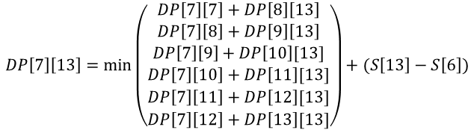
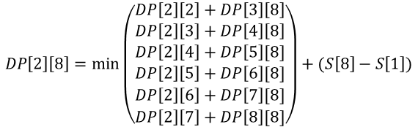
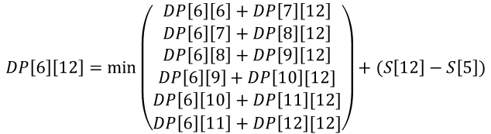
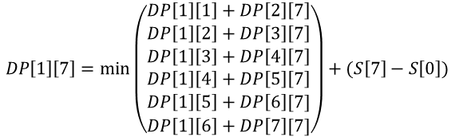
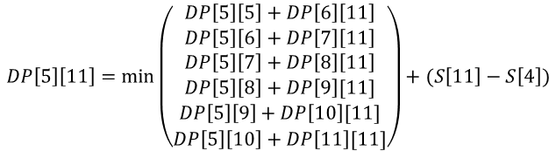
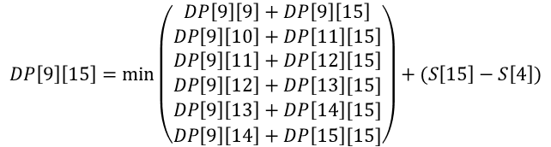
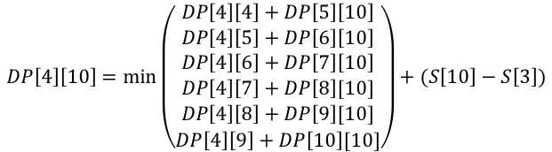

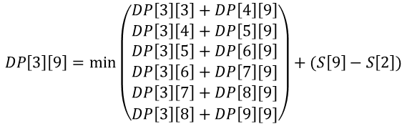
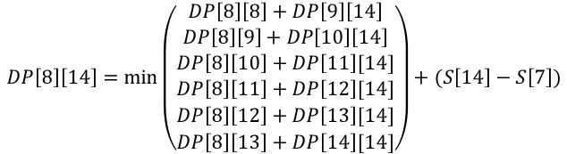
0 | 1 | 22 | 25 | 29 | 34 | 69 | 74 | 78 | 81 | 86 | 184 | 205 | 219 | 236 | 268
$$i=7$$
$$DP\left[1\right]\left[7\right]=\min\left(\begin{aligned}\begin{aligned}\begin{aligned}DP\left[1\right]\left[1\right]+DP\left[2\right]\left[7\right] \\ DP\left[1\right]\left[2\right]+DP\left[3\right]\left[7\right]\end{aligned} \\ DP\left[1\right]\left[3\right]+DP\left[4\right]\left[7\right]\end{aligned} \\ DP\left[1\right]\left[4\right]+DP\left[5\right]\left[7\right] \\ DP\left[1\right]\left[5\right]+DP\left[6\right][7] \\ DP\left[1\right]\left[6\right]+DP\left[7\right][7]\end{aligned}\right)+(S\left[7\right]−S\left[0\right])$$
$$DP\left[5\right]\left[11\right]=\min\left(\begin{aligned}\begin{aligned}\begin{aligned}\begin{aligned}DP\left[5\right]\left[5\right]+DP\left[6\right]\left[11\right] \\ DP\left[5\right]\left[6\right]+DP\left[7\right]\left[11\right]\end{aligned} \\ DP\left[5\right]\left[7\right]+DP\left[8\right]\left[11\right] \\ DP\left[5\right]\left[8\right]+DP\left[9\right][11]\end{aligned} \\ DP\left[5\right]\left[9\right]+DP\left[10\right][11]\end{aligned} \\ DP\left[5\right]\left[10\right]+DP\left[11\right][11]\end{aligned}\right)+(S\left[11\right]−S\left[4\right])$$
$$DP\left[2\right]\left[8\right]=\min\left(\begin{aligned}\begin{aligned}\begin{aligned}\begin{aligned}DP\left[2\right]\left[2\right]+DP\left[3\right]\left[8\right] \\ DP\left[2\right]\left[3\right]+DP\left[4\right]\left[8\right] \\ DP\left[2\right]\left[4\right]+DP\left[5\right][8]\end{aligned} \\ DP\left[2\right]\left[5\right]+DP\left[6\right][8]\end{aligned} \\ DP\left[2\right]\left[6\right]+DP\left[7\right][8]\end{aligned} \\ DP\left[2\right]\left[7\right]+DP\left[8\right][8]\end{aligned}\right)+(S\left[8\right]−S\left[1\right])$$
$$DP\left[6\right]\left[12\right]=\min\left(\begin{aligned}\begin{aligned}\begin{aligned}\begin{aligned}\begin{aligned}DP\left[6\right]\left[6\right]+DP\left[7\right]\left[12\right] \\ DP\left[6\right]\left[7\right]+DP\left[8\right]\left[12\right]\end{aligned} \\ DP\left[6\right]\left[8\right]+DP\left[9\right]\left[12\right]\end{aligned} \\ DP\left[6\right]\left[9\right]+DP\left[10\right][12]\end{aligned} \\ DP\left[6\right]\left[10\right]+DP\left[11\right][12]\end{aligned} \\ DP\left[6\right]\left[11\right]+DP\left[12\right][12]\end{aligned}\right)+(S\left[12\right]−S\left[5\right])$$
$$DP\left[9\right]\left[15\right]=\min\left(\begin{aligned}\begin{aligned}\begin{aligned}\begin{aligned}DP\left[9\right]\left[9\right]+DP\left[9\right]\left[15\right] \\ DP\left[9\right]\left[10\right]+DP\left[11\right]\left[15\right]\end{aligned} \\ DP\left[9\right]\left[11\right]+DP\left[12\right]\left[15\right] \\ DP\left[9\right]\left[12\right]+DP\left[13\right][15]\end{aligned} \\ DP\left[9\right]\left[13\right]+DP\left[14\right][15]\end{aligned} \\ DP\left[9\right]\left[14\right]+DP\left[15\right][15]\end{aligned}\right)+(S\left[15\right]−S\left[4\right])$$
$$DP\left[3\right]\left[9\right]=\min\left(\begin{aligned}\begin{aligned}\begin{aligned}\begin{aligned}DP\left[3\right]\left[3\right]+DP\left[4\right]\left[9\right] \\ DP\left[3\right]\left[4\right]+DP\left[5\right]\left[9\right]\end{aligned} \\ DP\left[3\right]\left[5\right]+DP\left[6\right]\left[9\right]\end{aligned} \\ DP\left[3\right]\left[6\right]+DP\left[7\right][9] \\ DP\left[3\right]\left[7\right]+DP\left[8\right][9]\end{aligned} \\ DP\left[3\right]\left[8\right]+DP\left[9\right][9]\end{aligned}\right)+(S\left[9\right]−S\left[2\right])$$
$$DP\left[7\right]\left[13\right]=\min\left(\begin{aligned}\begin{aligned}\begin{aligned}\begin{aligned}DP\left[7\right]\left[7\right]+DP\left[8\right]\left[13\right] \\ DP\left[7\right]\left[8\right]+DP\left[9\right]\left[13\right] \\ DP\left[7\right]\left[9\right]+DP\left[10\right][13]\end{aligned} \\ DP\left[7\right]\left[10\right]+DP\left[11\right][13]\end{aligned} \\ DP\left[7\right]\left[11\right]+DP\left[12\right][13]\end{aligned} \\ DP\left[7\right]\left[12\right]+DP\left[13\right][13]\end{aligned}\right)+(S\left[13\right]−S\left[6\right])$$
$$DP\left[4\right]\left[10\right]=\min\left(\begin{aligned}\begin{aligned}\begin{aligned}DP\left[4\right]\left[4\right]+DP\left[5\right]\left[10\right] \\ DP\left[4\right]\left[5\right]+DP\left[6\right]\left[10\right] \\ DP\left[4\right]\left[6\right]+DP\left[7\right]\left[10\right] \\ DP\left[4\right]\left[7\right]+DP\left[8\right][10]\end{aligned} \\ DP\left[4\right]\left[8\right]+DP\left[9\right][10]\end{aligned} \\ DP\left[4\right]\left[9\right]+DP\left[10\right][10]\end{aligned}\right)+(S\left[10\right]−S\left[3\right])$$
$$DP\left[8\right]\left[14\right]=\min\left(\begin{aligned}\begin{aligned}\begin{aligned}\begin{aligned}DP\left[8\right]\left[8\right]+DP\left[9\right]\left[14\right] \\ DP\left[8\right]\left[9\right]+DP\left[10\right]\left[14\right] \\ DP\left[8\right]\left[10\right]+DP\left[11\right][14]\end{aligned} \\ DP\left[8\right]\left[11\right]+DP\left[12\right][14]\end{aligned} \\ DP\left[8\right]\left[12\right]+DP\left[13\right][14]\end{aligned} \\ DP\left[8\right]\left[13\right]+DP\left[14\right][14]\end{aligned}\right)+(S\left[14\right]−S\left[7\right])$$

Slide 7
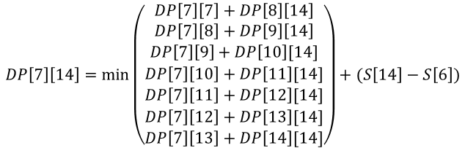
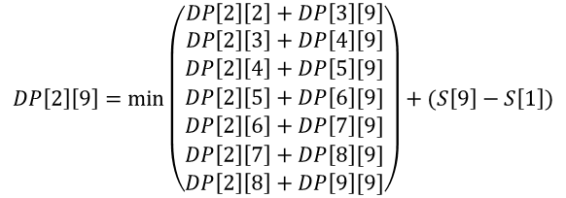
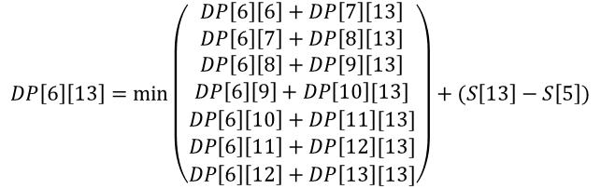
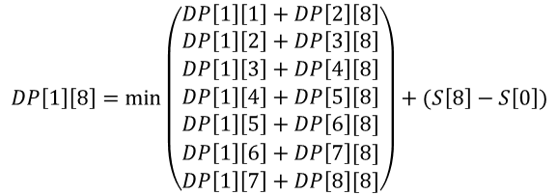
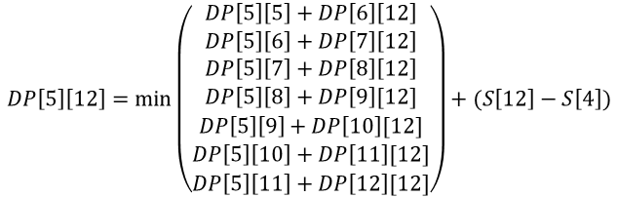
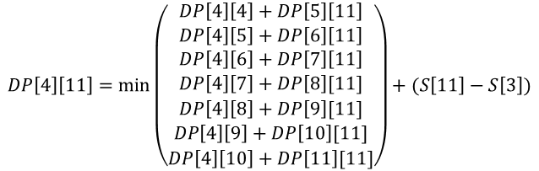
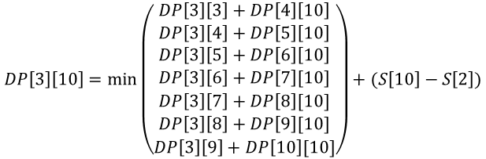
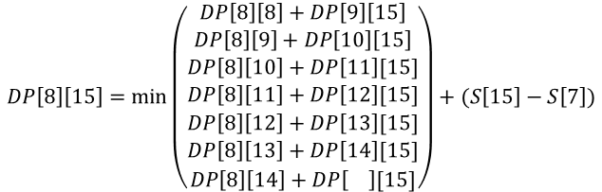
0 | 1 | 22 | 25 | 29 | 34 | 69 | 74 | 78 | 81 | 86 | 184 | 205 | 219 | 236 | 268
$$i=7$$
$$DP\left[1\right]\left[8\right]=\min\left(\begin{aligned}\begin{aligned}\begin{aligned}\begin{aligned}DP\left[1\right]\left[1\right]+DP\left[2\right]\left[8\right] \\ DP\left[1\right]\left[2\right]+DP\left[3\right]\left[8\right]\end{aligned} \\ DP\left[1\right]\left[3\right]+DP\left[4\right]\left[8\right]\end{aligned} \\ DP\left[1\right]\left[4\right]+DP\left[5\right]\left[8\right] \\ DP\left[1\right]\left[5\right]+DP\left[6\right][8] \\ DP\left[1\right]\left[6\right]+DP\left[7\right][8]\end{aligned} \\ DP\left[1\right]\left[7\right]+DP\left[8\right][8]\end{aligned}\right)+(S\left[8\right]−S\left[0\right])$$
$$DP\left[5\right]\left[12\right]=\min\left(\begin{aligned}\begin{aligned}\begin{aligned}\begin{aligned}\begin{aligned}DP\left[5\right]\left[5\right]+DP\left[6\right]\left[12\right] \\ DP\left[5\right]\left[6\right]+DP\left[7\right]\left[12\right]\end{aligned} \\ DP\left[5\right]\left[7\right]+DP\left[8\right]\left[12\right] \\ DP\left[5\right]\left[8\right]+DP\left[9\right][12]\end{aligned} \\ DP\left[5\right]\left[9\right]+DP\left[10\right][12]\end{aligned} \\ DP\left[5\right]\left[10\right]+DP\left[11\right][12]\end{aligned} \\ DP\left[5\right]\left[11\right]+DP\left[12\right][12]\end{aligned}\right)+(S\left[12\right]−S\left[4\right])$$
$$DP\left[2\right]\left[9\right]=\min\left(\begin{aligned}\begin{aligned}\begin{aligned}\begin{aligned}\begin{aligned}DP\left[2\right]\left[2\right]+DP\left[3\right]\left[9\right] \\ DP\left[2\right]\left[3\right]+DP\left[4\right]\left[9\right] \\ DP\left[2\right]\left[4\right]+DP\left[5\right][9]\end{aligned} \\ DP\left[2\right]\left[5\right]+DP\left[6\right][9]\end{aligned} \\ DP\left[2\right]\left[6\right]+DP\left[7\right][9]\end{aligned} \\ DP\left[2\right]\left[7\right]+DP\left[8\right][9]\end{aligned} \\ DP\left[2\right]\left[8\right]+DP\left[9\right][9]\end{aligned}\right)+(S\left[9\right]−S\left[1\right])$$
$$DP\left[6\right]\left[13\right]=\min\left(\begin{aligned}\begin{aligned}\begin{aligned}\begin{aligned}\begin{aligned}\begin{aligned}DP\left[6\right]\left[6\right]+DP\left[7\right]\left[13\right] \\ DP\left[6\right]\left[7\right]+DP\left[8\right]\left[13\right]\end{aligned} \\ DP\left[6\right]\left[8\right]+DP\left[9\right]\left[13\right]\end{aligned} \\ DP\left[6\right]\left[9\right]+DP\left[10\right][13]\end{aligned} \\ DP\left[6\right]\left[10\right]+DP\left[11\right][13]\end{aligned} \\ DP\left[6\right]\left[11\right]+DP\left[12\right][13]\end{aligned} \\ DP\left[6\right]\left[12\right]+DP\left[13\right][13]\end{aligned}\right)+(S\left[13\right]−S\left[5\right])$$
$$DP\left[3\right]\left[10\right]=\min\left(\begin{aligned}\begin{aligned}\begin{aligned}\begin{aligned}DP\left[3\right]\left[3\right]+DP\left[4\right]\left[10\right] \\ DP\left[3\right]\left[4\right]+DP\left[5\right]\left[10\right]\end{aligned} \\ DP\left[3\right]\left[5\right]+DP\left[6\right]\left[10\right]\end{aligned} \\ DP\left[3\right]\left[6\right]+DP\left[7\right][10] \\ DP\left[3\right]\left[7\right]+DP\left[8\right][10]\end{aligned} \\ DP\left[3\right]\left[8\right]+DP\left[9\right][10] \\ DP\left[3\right]\left[9\right]+DP\left[10\right][10]\end{aligned}\right)+(S\left[10\right]−S\left[2\right])$$
$$DP\left[7\right]\left[14\right]=\min\left(\begin{aligned}\begin{aligned}\begin{aligned}\begin{aligned}\begin{aligned}DP\left[7\right]\left[7\right]+DP\left[8\right]\left[14\right] \\ DP\left[7\right]\left[8\right]+DP\left[9\right]\left[14\right] \\ DP\left[7\right]\left[9\right]+DP\left[10\right][14]\end{aligned} \\ DP\left[7\right]\left[10\right]+DP\left[11\right][14]\end{aligned} \\ DP\left[7\right]\left[11\right]+DP\left[12\right][14]\end{aligned} \\ DP\left[7\right]\left[12\right]+DP\left[13\right][14]\end{aligned} \\ DP\left[7\right]\left[13\right]+DP\left[14\right][14]\end{aligned}\right)+(S\left[14\right]−S\left[6\right])$$
$$DP\left[4\right]\left[11\right]=\min\left(\begin{aligned}\begin{aligned}\begin{aligned}\begin{aligned}DP\left[4\right]\left[4\right]+DP\left[5\right]\left[11\right] \\ DP\left[4\right]\left[5\right]+DP\left[6\right]\left[11\right] \\ DP\left[4\right]\left[6\right]+DP\left[7\right]\left[11\right] \\ DP\left[4\right]\left[7\right]+DP\left[8\right][11]\end{aligned} \\ DP\left[4\right]\left[8\right]+DP\left[9\right][11]\end{aligned} \\ DP\left[4\right]\left[9\right]+DP\left[10\right][11]\end{aligned} \\ DP\left[4\right]\left[10\right]+DP\left[11\right][11]\end{aligned}\right)+(S\left[11\right]−S\left[3\right])$$
$$DP\left[8\right]\left[15\right]=\min\left(\begin{aligned}\begin{aligned}\begin{aligned}\begin{aligned}\begin{aligned}DP\left[8\right]\left[8\right]+DP\left[9\right]\left[15\right] \\ DP\left[8\right]\left[9\right]+DP\left[10\right]\left[15\right] \\ DP\left[8\right]\left[10\right]+DP\left[11\right][15]\end{aligned} \\ DP\left[8\right]\left[11\right]+DP\left[12\right][15]\end{aligned} \\ DP\left[8\right]\left[12\right]+DP\left[13\right][15]\end{aligned} \\ DP\left[8\right]\left[13\right]+DP\left[14\right][15]\end{aligned} \\ DP\left[8\right]\left[14\right]+DP\left[\right][15]\end{aligned}\right)+(S\left[15\right]−S\left[7\right])$$

